Slide 1
面向高速数据流的异构平台调度优化技术
姓 名：常佳辉
专 业：计算机系统结构
指导教师：肖利民教授
答辩日期：2020年11月20日

Slide 2
汇报提纲
研究背景与意义
关键问题
国内外研究现状
研究目标
研究内容
研究方案
预期创新点
预期成果
研究计划

Slide 3
研究背景与意义
雷达信号具有高速海量的特性，其对数据处理的高效性、吞吐量有着很高的要求。
CPU/GPU异构平台大规模并行处理的能力是提升流式信号处理速度的关键
异构平台内存、计算资源有限，数据传输瓶颈制约集群性能发挥，提高系统资源利用率是海量数据高效处理的关键因素

Slide 4
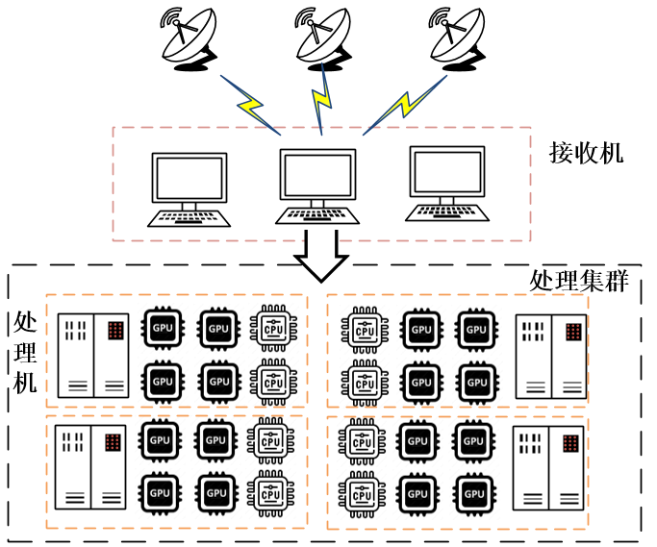
研究背景与意义
异构平台并行处理现状
朴素异构平台数据处理概况
接收机分配主机内存，缓冲未处理数据。待异构平台执行完成后释放内存。
GPU按应用提交任务的顺序FIFO调度执行，不考虑调整任务队列获得运行时收益。
应用按照一个计算任务对应一个GPU的映射方式调度运行。
编程模式
CUDA的编程模式中，kernel运算分为上传数据至设备、设备计算、下载处理数据三个步骤。
处理机主存有限，GPU任务执行不可抢占，任务规模划分不合理

Slide 5
关键问题
在海量高速流式数据处理中优化异构平台资源管理与高效利用需解决的关键问题
系统需求
需求分解
关键问题
异构计算平台迫切需要提升对海量数据处理的能力
提高异构平台内存利用率
如何在主机与设备内存容量一定的情况下，高效利用内存空间
优化单GPU设备执行效率
如何设置GPU任务调度顺序，使资源利用率达到最大
合理利用多GPU设备优势
如何划分计算任务，利用多GPU协同计算加快平台响应速度。

Slide 6
国内外研究现状-异构平台内存管理技术
现有技术 | 工作 | 分析
Divide-and-Conquer | 将一个大型数据规模的任务拆分成几个较小数据规模的任务，然后利用kernel执行掩盖data传输时间。 | 分而治之的模式简单明了，但是数据划分粒度既要满足不会超过GPU显存，又要满足能高效利用GPU，是影响性能的关键，划分依据比较困难。
Mapped Memory | GPU在主存空间申请一段不可分页内存(即不可被替换到磁盘)，作为GPU的扩展内存。共享内存的数据在访问时自动传输到GPU。 | 允许GPU运行数据量超过其显存的任务。但重复访问共享内存上的数据会导致大量低速的PCI-E总线传输。另外作为mapped memory的主机内存无法替换到页，会缩减CPU可用内存空间。
Unified Virtual Addressing | UVA支持用一个统一的地址访问显存和CPU pinned memory。 | UVA和Mapped Memory拥有相似的功能，GPU访问数据的速度与数据存储位置有关。另外同一总线上的两个GPU可以直接互相访问显存，不再以CPU主存作为媒介。
Unified Memory | UM和UVA一样支持一个指针访问CPU主存和GPU显存，不同的是数据先在GPU显存上分配，然后动态拷贝至CPU内存。 | UM简化了内存管理的方式，能通过同一个指针访问GPU和CPU上的内存。但仍需程序员控制达到传输和执行并行的目的。
结
论
已有的内存管理技术能够让GPU使用主存作为扩展显存，但未考虑CPU已分配主存的复用问题。并且内存分配接口种类较多，编程时同样存在内存指针难以管理的问题。

Slide 7
国内外研究现状-GPU任务调度策略
相关工作 | 相关工作描述 | 分析
《Supporting preemptive task executions and memory copies in GPGPUs》 | Basaran等人提出一种可抢占Kernel模型，允许实时性要求高的计算任务抢占低优先级计算任务的数据传输过程，并将GPU kernel划分为多个子kernel，达到控制kernel执行时间的目的。 | 本质上并未提高GPU的资源利用率，当低优先级的任务被抢占时，可能使其逐渐变成高优先级的任务。
《Improving GPGPU concurrency with elastic kernels》 | Pai等人提出一种”elastic kernel”的概念，在kernel运行时确定分配的GPU计算资源量，并且利用分块大数据传输，减少数据传输的串行化。 | 弹性分配GPU计算资源在一定程度上可以提高GPU性能利用率，但在多GPU任务并行的情况下分配策略是个难题，并且此方法未能利用Hyper-Q技术，交叉内存传输会阻碍降低有效传输时延。
《Symbiotic scheduling of concurrent GPU kernels for performance and energy optimizations》 | Li等人提出一种贪心算法，通过检查相对GPU资源利用率来计算两个kernel间的共生指数，将共生指数最高的kernel调度一起并发执行。 | 根据共生指数调度kernel能达到近乎完美的运行序列，但是它未考虑GPU资源过载的调度策略，使得最终的调度几乎总是串行执行，并且调度策略未考虑任务的实时性，在海量数据处理中容易造成任务饥饿。
《Effective Utilization of CUDA Hyper-Q for Improved Power and Performance Efficiency》 | Ryan等人提出一系列高效利用Hyper-Q技术的优化方案，包括”懒调度’按硬件接受到的队列执行任务、使用互斥锁保证传输队列不序列化以及交错进行。 | 方法较简单，没有考虑任务的时效性仅从任务的资源需求出发调度，但减少数据传输竞争，提高有效数据传输时间，在一定程度上能提高GPU的资源利用率。
结
论
现有的GPU任务调度主要通过修改kernel运行时的参数配置达到任务并发，这在一定程度上会影响程序的执行路径，为维护结果一致性需要较大的开销

Slide 8
国内外研究现状-多GPU协同计算
相关工作 | 相关工作描述 | 分析
《GPU-SAM Leveraging multi-GPU split-and-merge execution for system-wide real-time support》 | Wookhyun Han等人提出了一种将GPGPU应用”拆分-合并”的运行机制。他们将工作负载划分到多个GPU上，并行地执行子任务，最终将部分结果合并为完整结果。 | GPU-SAM采用数据全备份的方式，平等地将数据传输到每个GPU上，造成了总线带宽瓶颈，并且降低了系统抗压能力。在数据处理上，GPU线性地提升运算性能，但是数据备份和输出合并上消耗大量资源。
《Fluidic kernels: cooperative execution of openCl programs on multiple heterogeneous devices》 | Pandit等人通过提出一种为OpenCL程序设计的运行时系统FluidiCL，使用动态工作分配模式使kernel同时运行在CPU和GPU上。并通过频繁的数据传输保证结果数据一致性。 | 没有利用多GPU平台资源的优势，将Kernel函数划分为在CPU与GPU设备上明显增加了CPU计算负载，并且频繁的数据传输会占用大量数据传输总线资源。
《Achieving a single compute device image in OpenCL for multi GPUs》 | Kim等人通过提供一个OpenCL编程框架，将多个GPU组织起来，并当成一个计算设备看待。采用将OpenCL程序翻译成多个CUDA kernel函数，运行在多个GPU设备上实现协同运算。 | 提供了良好的程序迁移性，但是采用翻译OpenCL kernel函数的方式，不及直接采用CUDA编写方式效率高。
结
论
现有多GPU协同运算方法为扩大方案的适用场景，对Kernel做出了复杂的分析和修改。引入运行时开销，有时甚至会造成资源的短缺。

Slide 9
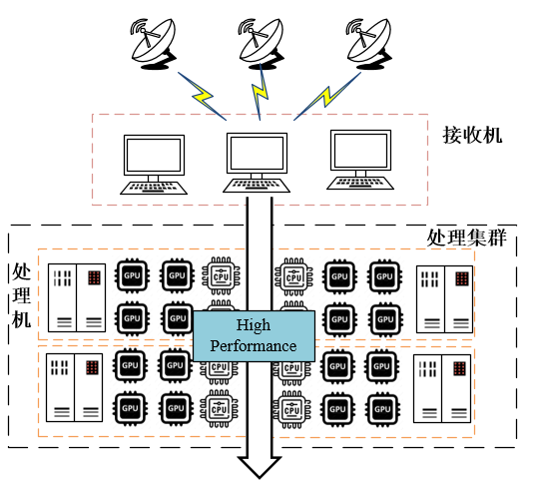
研究目标
建立一套针对海量高速流式数据的高效内存管理与GPU任务调度优化技术
异构平台计算概况
针对雷达信号高速海量特性、要求高效处理的问题，通过：
一个主机与设备内存统一高效管理方法
一个基于任务规模与优先级的动态调度技术
一个大规模任务切割，多GPU协同运算方法
最终形成一套高性能的异构平台流数据处理机制，实现对海量雷达信号的高效处理。

Slide 10
研究内容
研究
内容一
主机与设备内存统一高效管理方法
在海量高速流式数据计算场景下，接收机内存空间分配/释放操作频繁，在GB级别的流量规模下，对计算平台缓存数据的能力产生极大的影响。异构编程模型中，主机与设备、设备与设备之间地址空间隔离，重复的指针数据带来程序混乱；GPU设备间数据拷贝需要被迫经过CPU内存缓存；链表、树、图等高级数据结构无法直接拷贝至GPU设备运算。
针对这些问题，受UVA的内存管理技术启发，设计一种主机、设备内存统一高效管理方法，将CPU与GPU内存空间统一映射到一个统一虚拟地址空间，提供统一的内存分配管理接口和自定义指针类型，减少编程成本。并将主机端分配的pinned memory缓冲池保留，降低内存分配操作的开销。

Slide 11
研究方案1-主机与设备内存统一高效管理方法
技术方案
实现一个内存管理模块，在CPU端分配pinned memory，并回收已释放内存。根据占用主机内存总量调整缓冲池大小。
通过建立内存统一分配接口，封装CPU/GPU内存分配接口，支持统一虚拟地址空间内存，并设计一个“智能指针”类，保存分配内存的位置、地址、类型等信息，减少开发维护成本。
形成异构平台内存统一管理的服务，对外提供接收数据的缓存接口，对内管理CPU pinned memory缓冲池，建立统一虚拟地址空间。

Slide 12
研究内容
研究
内容二
基于任务规模与优先级的动态调度技术
GPU运行时需要将数据拷贝一份至GPU显存，才能使GPU任务kernel函数正常执行。在CUDA编程模型中，一个kernel函数由线程<grid, block>组成。GPU将线程block作为基本调度单元，可同时调度多个kernel函数。数据传输和kernel执行的重合，决定了GPU运算资源的利用率。海量数据规模下，单GPU负载较重，而GPU的FIFO调度特性，减少了数据传输与kernel执行重合的可能性。
针对这些问题，受Ryan(2016 PDPS)等方法启发，设计一种基于任务规模与优先级的任务队列动态调度技术。调度器从GPU剩余资源总量、任务执行特性，这几个角度考虑任务队列中的调度顺序。动态调整任务队列，使能高效利用GPU资源的kernel并发执行。

Slide 13
研究方案2-GPU资源分配和执行队列动态规划
技术方案
构建一个stream类，应用可以将具有依赖关系的任务放至同一个stream中，无依赖的任务放至不同的stream中。
实现一个kernel类，应用提供数据集以及任务优先级，Kernel对象保存kernel函数计算特性、数据量大小等特征。
实现一个scheduler模块，实时获取设备任务队列概况、计算能力等信息，选取最合适的kernel并发执行

Slide 14
研究内容
研究
内容三
大规模任务切割与多GPU协同运算技术
雷达信号的处理多为简单的大规模矩阵运算，支持划分为数据空间不相交的小规模矩阵运算。异构计算平台拥有多个GPU设备，具备多GPU协同运算的天然优势。合理利用此优势，可以通过将单一大任务切割为多个小任务分发到平台多GPU上，以并行计算减少处理时间。
针对这个需求，受多种矩阵切割调度方法启发，设计一种大规模矩阵任务“切割-合并”执行的GPU协同运算技术。提供运行时切割策略，将大规模矩阵计算任务分割为地址空间不相交的多个子任务，在GPU协同计算完成后合并出完整结果。运行时切割策略考虑GPU计算能力，动态调整切割策略，尽量达到多GPU的负载均衡。

Slide 15
研究方案3-分割-合并多GPU协同运算方法
技术方案
设计一套考虑GPU计算能力与内存容量的大矩阵切割方法，为不同处理能力的GPU设备分配不同大小的子任务，以期达到负载均衡
向上提供一套大规模矩阵运算Kernel函数接口，用户可以自决定是否采用分割-合并算法。
设计子任务合并方法，将子任务处理结果合并至统一管理的内存中。

Slide 16
预期创新点与预期成果
预期创新点
1. 主机与设备内存统一高效管理方法
2. 基于任务规模与优先级的动态调度技术
3. 大规模任务切割与多GPU协同运算技术
预期成果
1. 学术论文1篇
2. 硕士学位论文1篇
3. 发明专利1项

Slide 17
研究计划及当前进展
时间 | 研究计划 | 当前进展情况 | 完成状态
2020.12.20-2021.2.28 | 实现主机与设备内存统一高效管理方法 | 未开始 | 未完成
2021.3.1-2021.3.31 | 方法对比测试与优化 | 未开始 | 未完成
2021.4.1-2021.5.31 | 实现基于任务规模与优先级的动态调度技术 | 未开始 | 未完成
2021.6.1-2021.6.30 | 方法对比测试与优化 | 未开始 | 未完成
2021.7.1-2021.8.31 | 实现大规模任务切割与多GPU协同运算技术 | 未开始 | 未完成
2021.8.1-2021.8.31 | 方法对比测试与优化 | 未开始 | 未完成
2021.9.1-2021.9.31 | 撰写论文第一稿 | 未开始 | 未完成
2021.10.1-2021.12.31 | 修改论文 | 未开始 | 未完成

Slide 18
主要参考文献
[1] Raju K, Chiplunkar N N. A survey on techniques for cooperative CPU-GPU computing[J]. Sustainable Computing: Informatics and Systems, 2018, 19: 72-85.
[2] Arefyeva I, Broneske D, Campero G, et al. Memory management strategies in CPU/GPU database systems: a survey[C]//International Conference: Beyond Databases, Architectures and Structures. Springer, Cham, 2018: 128-142.
[3] Luley R S, Qiu Q. Effective utilization of cuda hyper-q for improved power and performance efficiency[C]//2016 IEEE International Parallel and Distributed Processing Symposium Workshops (IPDPSW). IEEE, 2016: 1160-1169.
[4] Pai S, Thazhuthaveetil M J, Govindarajan R. Improving GPGPU concurrency with elastic kernels[J]. ACM SIGARCH Computer Architecture News, 2013, 41(1): 407-418.
[5] Li T, Narayana V K, El-Ghazawi T. Symbiotic scheduling of concurrent GPU kernels for performance and energy optimizations[C]//Proceedings of the 11th ACM Conference on Computing Frontiers. 2014: 1-10.
[6] Han W, Chwa H S, Bae H, et al. GPU-SAM: Leveraging multi-GPU split-and-merge execution for system-wide real-time support[J]. Journal of Systems and Software, 2016, 117: 1-14.

Slide 19
谢谢！敬请指导！

